Slide 2
“Porque Deus amou ao mundo de tal maneira que deu o Seu Filho unigênito, para que todo o que Nele crê não pereça, mas tenha a vida eterna.”
(João 3:16).
Verso para memorizar

Slide 3
Citações
➙ “A gratidão desbloqueia a abundância da vida. Ela torna o que temos em mais que o suficiente. Ela torna a negação em aceitação, caos em ordem, confusão em claridade. Ela pode transformar uma refeição em um banquete, uma casa em um lar, um estranho em um amigo. A gratidão dá sentido ao nosso passado, traz paz para o hoje, e cria uma visão para o amanhã.” Melody Beattie

Slide 4
Citações
➙ “A gratidão é capaz de transformar dias comuns em dias festivos, tarefas rotineiras em alegrias, oportunidades comuns em bênçãos.” William Arthur Ward
➙ “A gratidão é a mais saudável de todas as emoções humanas. Quanto mais você expressar gratidão pelo que você tem, mais ainda terá para agradecer.” Zig Ziglar

Slide 5
Citações
➙ “Agradecer é a melhor oração que qualquer um pode fazer. Eu digo isso muitas vezes. Expressa humildade e compreensão.” Alice Walker
➙ “Agradecimento é o início da gratidão. Gratidão é a conclusão do agradecimento. Agradecimento pode consistir apenas de palavras. Gratidão é mostrada em atos.” . Henri Frederic Amiel

Slide 6
Citações
➙ “Se você se concentra em encontrar o que é bom em todas situações, você descobrirá que sua vida irá repentinamente se encher de gratidão, um sentimento que nutre a alma.” Rabino Harold Kushner

Slide 7
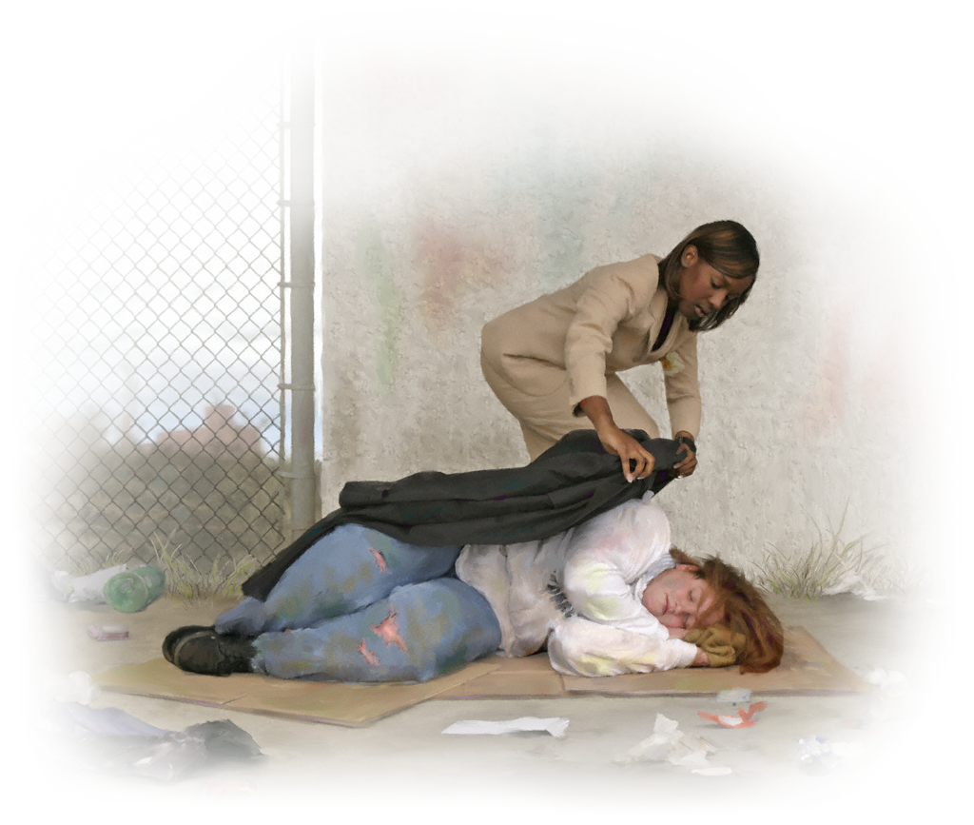
Deus dá continuamente; esse é Seu caráter. Portanto, os que procuram refletir esse caráter precisam dar também. É difícil imaginar uma contradição maior do que a de “um cristão egoísta”.

Slide 8
Perguntas para refletir
➙ Embora nossas ofertas para Deus sejam, sem dúvida, importantes como uma expressão de nossa gratidão, é correto que existam diretrizes para oferecer corretamente?
➙ Como entendemos esse texto que diz que Deus ama quem dá com alegria?
➙ Reconhecendo os grandes dons de Deus para nós, é natural querer dar algo em troca, mas é isso o que Deus espera? Como isso se encaixa no Grande Conflito?

Slide 9
Resumo bíblico
➙ Jesus nos aconselha em Mateus 6:19-21 a armazenar tesouros no céu, “Porque onde estiver o vosso tesouro, aí estará também o vosso coração” Mateus 6:21.
➙ A salvação é um presente gratuito de Deus (Efésios 2:8). Temos que usar os dons que temos para servir a outros (1 Pedro 4:10).

Slide 10
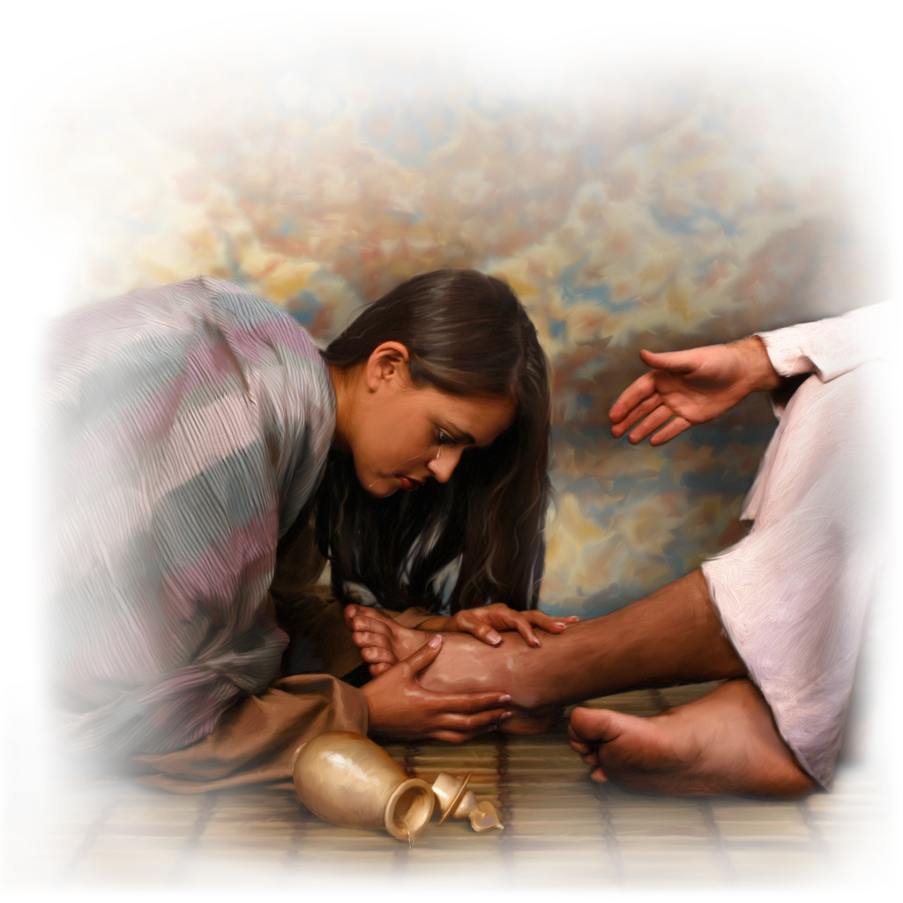
Resumo bíblico
➙ Lucas 7:37-47 registra a história da mulher que unge os pés de Jesus com um perfume muito caro, o que alguém viu como desperdício de dinheiro, mas, que na realidade foi uma maravilhosa expressão de gratidão.

Slide 11
Resumo bíblico
➙ Em 2 Coríntios 8:8-15 Paulo encoraja a igreja de Corinto a ser generosa. “Cada um contribua segundo propôs no seu coração; não com tristeza, ou por necessidade; porque Deus ama ao que dá com alegria” 2 Coríntios 9:7.
➙ E, a forma como Deus ama se resume em João 3:16.

Slide 12
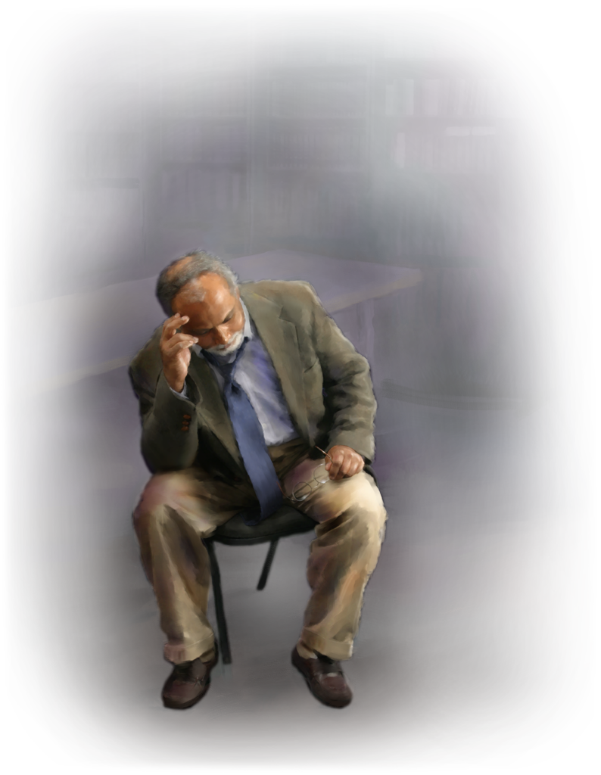
☛ Em um mundo sedento por gratificações instantâneas, “se te faz bem, faça” e outros ditos populares, como é que muitas vezes estamos tão decepcionados?
Por quê é tão difícil encontrar significado e felicidade aqui? Ou será que este mundo não pode nos dar o
que realmente queremos?

Slide 13
──────⊱◈◈◈⊰──────
Este é um problema real, que em vez de gratidão estamos buscando satisfação pessoal.
──────⊱◈◈◈⊰──────

Slide 14
TUDO ACABA.
Incluindo aqueles aspectos da vida que parecem mais substanciais e permanentes: nossa carreira profissional, nossa posição, nossa família, amigos, ou lar. Como o homem sábio, nos perguntamos o benefício que existe
em algo quando descobrimos que estamos
correndo atrás do vento.
──────⊱◈◈◈⊰──────

Slide 15
──────⊱◈◈◈⊰──────
Podemos inclusive esquecer de questionar o porquê da insatisfação.
☛ Por quê não somos felizes neste mundo? ☛ Por quê buscamos algo a mais? ☛ Por quê estamos buscando respostas de todas as maneiras?
──────⊱◈◈◈⊰──────

Slide 16
──────⊱◈◈◈⊰──────
O que nos impulsa a buscar
SIGNIFICADO E PROPÓSITO,
um sentido de algo mais do que vemos,
ouvimos e sentimos?
──────⊱◈◈◈⊰──────

Slide 17
Como é que, nós humanos, somos tão diferentes de qualquer outro ser vivente neste mundo, que parece nunca buscar por algo além?
Por quê queremos o que este mundo não pode nos dar?
É difícil de entender…

Slide 18
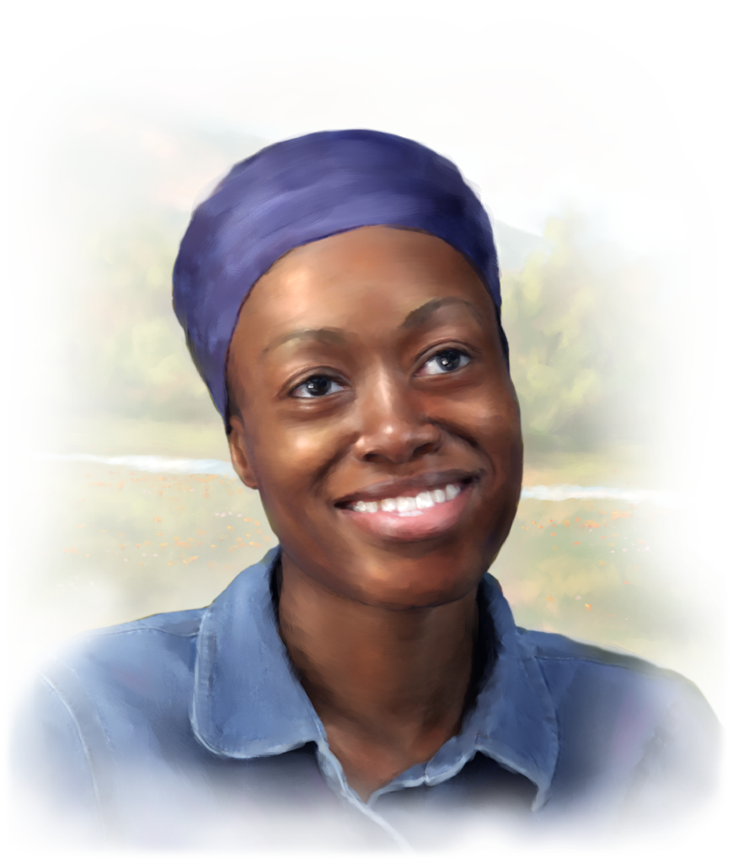
“Ouça sua vida”, escreveu Frederick Buechner. “Veja o insondável mistério que ela é. Toque, sinta, prove seu caminho para seu santo e oculto coração. Porque, em última análise, todos os momentos são importantes, e a pró­pria vida é graça.”

Slide 19
──────⊱◈◈◈⊰──────
A vida em si mesma É GRAÇA.
──────⊱◈◈◈⊰──────

Slide 20
☛ Somente ao nos ver como algo mais do que uma formação de moléculas aleatórias, as coisas começam a fazer sentido.
☛ Somente se nossa existência tem um significado e um propósito além do nosso eu imediato, podemos encontrar sanidade.

Slide 21
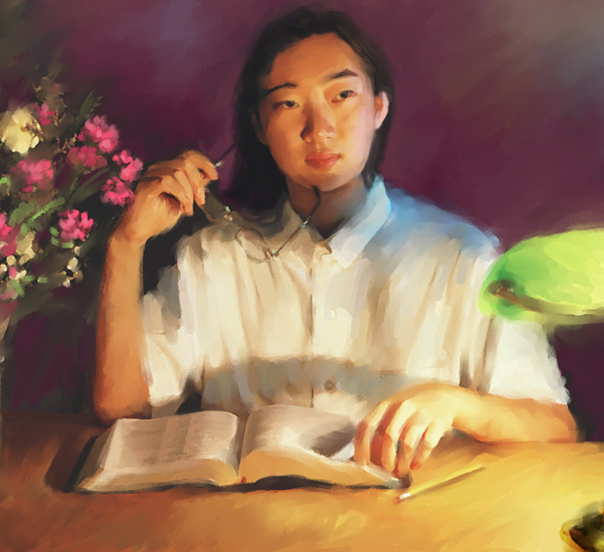
Quando reflito sobre aqueles momentos em que me sinto perto de Deus, me dou conta de que meu prazer não tem sido nos sucessos que sempre definimos como êxitos.

Slide 22
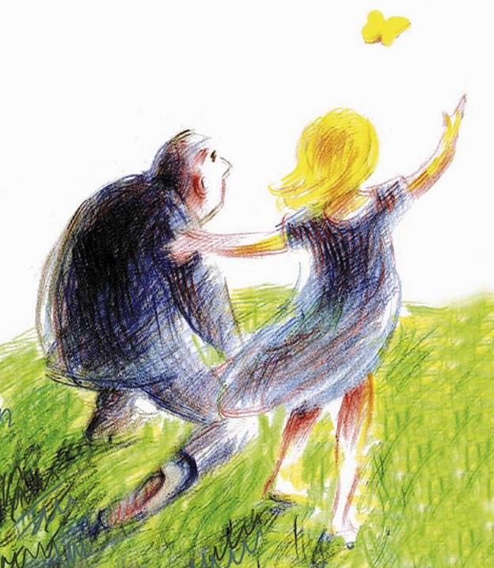
Tampouco existe a satisfação duradoura nas coisas que usualmente perseguimos para desfrutar — o físico simplesmente não dura, e eventualmente todo prazer terrenal termina.

Slide 23
──────⊱◈◈◈⊰──────
C. S. Lewis disse:
"Se eu encontro em mim um desejo que nenhuma experiência desse mundo possa satisfazer, a explicação mais provável é que eu fui feito para
um outro mundo."
──────⊱◈◈◈⊰──────

Slide 24
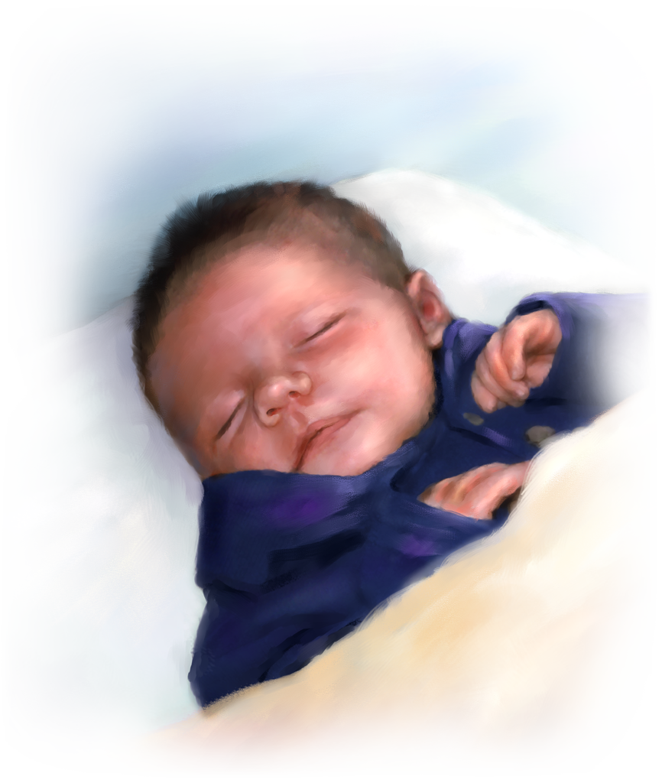
E, finalmente, o centro de todo gozo, satisfação e propósito é saber que Deus nos fez. Tal como escreveu Christina Rossetti: “Se Deus não existisse, viveríamos nesse glorioso mundo com o coração agradecido sem ninguém para agradecer".

Slide 25
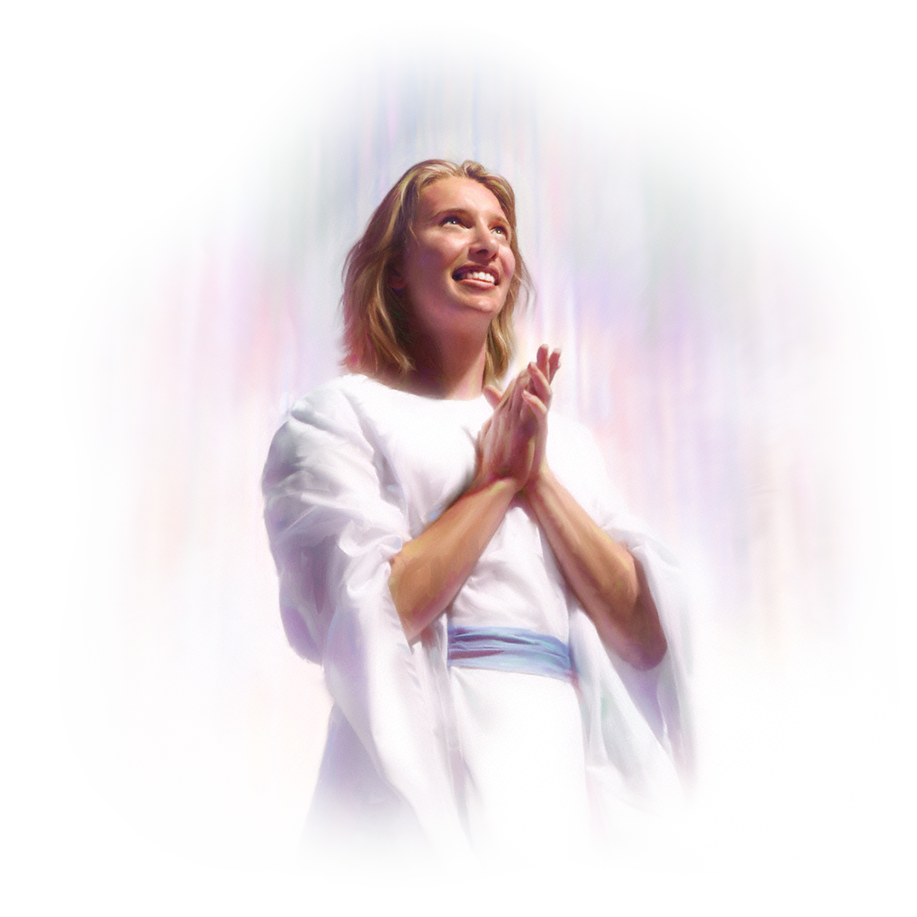
Não se trata de prazer imediato, senão de alegria eterna.
Algo pelo que deveríamos estar realmente agradecidos!

Slide 26
Concluímos com estas citações de Ellen White

Slide 27
Ao longo do caminho que percorremos devemos deixar marcas do amor de Cristo. Este amor, refletido de manera prática na vida, sempre traz uma resposta. Faz com que aqueles que apreciam a bondade, levem ofertas de gratidão a Deus. Os obreiros de Deus serão reconhecidos na medida que seus esforços por promover sua causa se façam em harmonia com o plano do Salvador.
Review and Herald, 24/11/1910 par. 12

Slide 28
A beneficência cristã brota do princípio de reconhecido amor. O amor a Cristo não pode existir sem amor correspondente àqueles a quem Ele veio aqui salvar. O amor a Cristo deve ser o princípio dominante do ser, regendo-lhe todas as emoções e dirigindo todas as energias. O amor redentor deve despertar toda a terna afeição e toda a abnegada devoção que possa existir no coração humano. Assim sendo, não serão necessários apelos comovedores para vencer-lhe o egoísmo e despertar as simpatias adormecidas, a fim de atrair ofertas de beneficência
para a preciosa causa da verdade.
Filhos e Filhas de Deus, 264

